Slide 1
МДОУ ЦРР – детский сад «Сказка»
П. Ивня Белгородской области
Игра для дошкольников
«Чей домик?»
Автор: Шуринова Л. В.

Slide 2
Цель дидактической игры:
– экологическое воспитание, формирование и закрепление представлений о том, где проживают дикие животные.
Задачи:
-расширение знаний о животном мире;
-обогащение словарного запаса по теме «Животные»;
-воспитание заботливого и уважительного отношения к природе;
-улучшение памяти, концентрации внимания;
-развитие воображения, зрительного восприятия, способности логически мыслить.

Slide 3
Нора

Slide 4
Заяц

Slide 5
Муравейник

Slide 6
Муравей

Slide 7
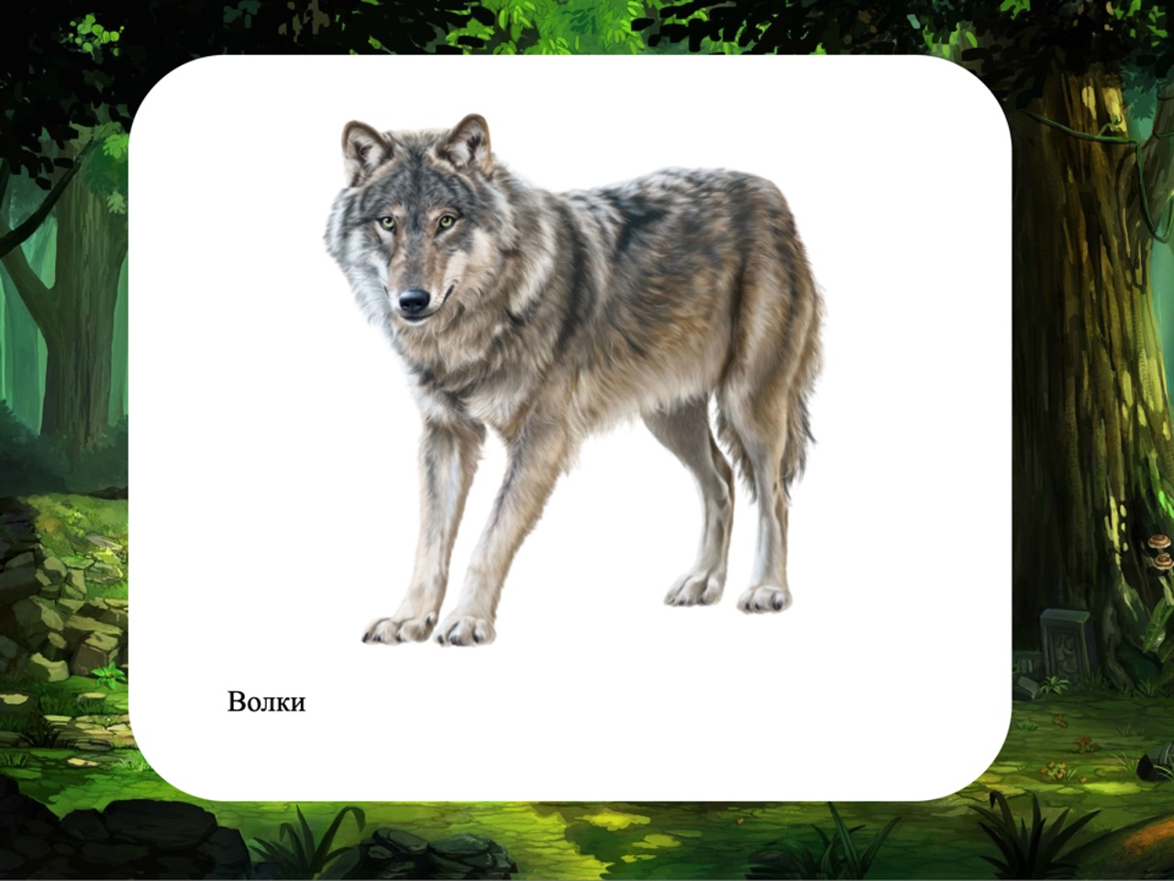
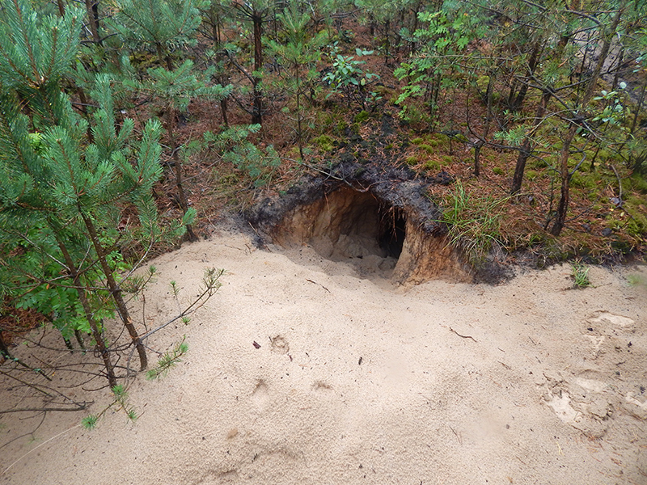
Логово

Slide 8
Волк

Slide 9
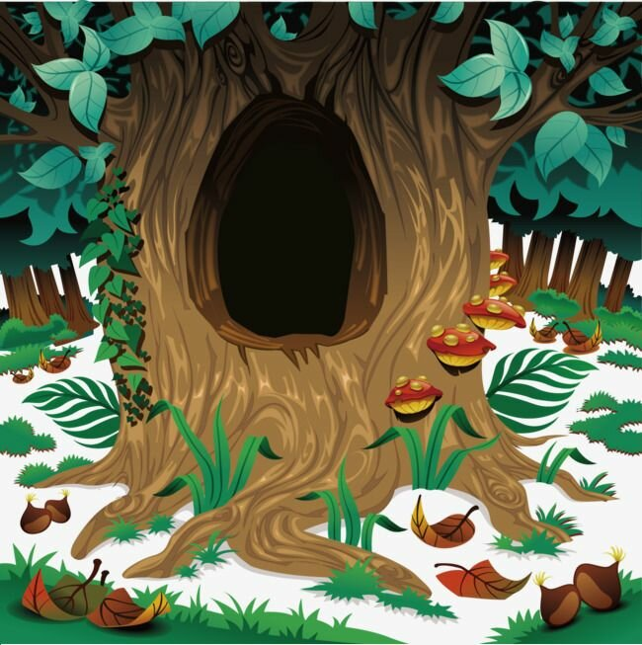
Дупло

Slide 10
Белка

Slide 11
Берлога

Slide 12
Медведь

Slide 13
Спасибо за внимание!

